Slide 1
Информатика и ИТ
10
класс
Тема:
Среда программирования Delphi.

Slide 2
Задание для самостоятельной работы
Стр 83.
1.Сколько вариантов среды программирования Delphi разработано и на сколько групп они делятся?

Slide 3
Вы узнаете:
_{Интерфейс Delphi}
_{Основное меню Delphi}
Панель инструментов и объектов (компонент) Delphi. Окна Delphi.

Slide 4
_{Среда программирования Delphi}
Delphi (читается как Дельфи) это название греческого города, где располагался храм, в котором жил известный в древнем мире прорицатель.
Текстовый
Было создано 25 вариантов, которые подразделятся на следующие три группы:
Delphi 1 - Delphi 8 (1995-2003гг.);
Delphi 2005 - Delphi 2010 (2005-2009гг.);
Delphi XE 1 - Delphi XE 10 (2010-2017гг.).

Slide 5
_{Среда программирования Delphi}
Интерфейс Delphi состоит из следующих разделов:
_{Строка заголовка.}
_{Основное меню.}
_{Панель инструментов.}
Панель объектов (компонентов) управления.
_{Браузер объектов управления.}
Инспектор объектов (элементов) управления.
Окно (форма) разрабатываемого приложения.
_{Окно кода приложения.}
Текстовый

Slide 6
_{Среда программирования Delphi}
Основное меню Delphi состоит из следующих 11 разделов:
_{File (файл)}
Edit (Редактирование)
_{Search (поиск)}
_{View (Вид)}
_{Project (Проект)}
_{Run (Ввод в действие)}
_{Component (Объекты управления)}
_{Database (База данных)}
_{Tools (Инструменты)}
_{Window (Окна)}
_{Help (Помощь)}

Slide 7
_{Среда программирования Delphi}
В панели инструментов расположены наиболее часто используемые команды, что дает возможность использовать их не входя в главное меню.
В панели инструментов находятся более десяти кнопок, их можно дополнить новыми или убрать ненужные.

Slide 8
_{Среда программирования Delphi}
Компонентами являются различные элементы (объекты) управления, предназначенные для вставки в создаваемое приложение.
Визуальное программирование осуществляется посредством вставки данных элементов управления
в окно приложения и изменения его свойств.
В Delphi имеется более сотни элементов управления и они распределены в двадцати с лишним вкладках панели компонент.

Slide 9
_{Среда программирования Delphi}
Кроме главного окна, в Delphi имеется ряд окон, расположение которых можно изменить внутри главного окна, скрыть,изменить свойства.
Первое окно называется окном формы и в нём отображается вид главного окна создаваемого приложения.
Вторым важным окном является окно кода программы (на самом деле - текста программы) и изменения в окне приложения автоматически отображаются на нём.

Slide 10
_{Среда программирования Delphi}
В визуальном программировании главной задачей предназначения программиста является использование элементов управления, то есть необходимых свойств и методов этих объектов. Здесь главное - быстрое найти нужное из десятков свойств и методов более ста объектов.
В этом ему поможет Инспектор объекта.

Slide 11
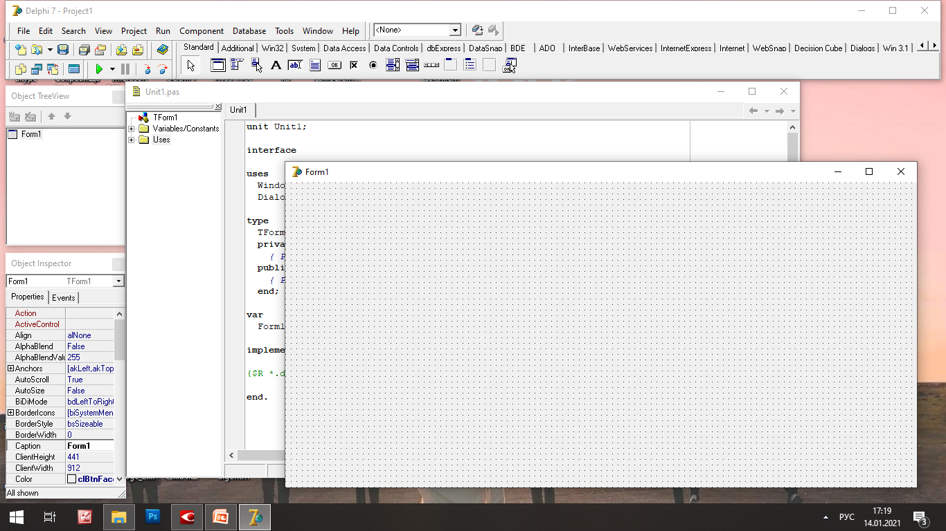
_{Среда программирования Delphi}

Slide 12
Вы узнали:
_{Интерфейс Delphi}
_{Основное меню Delphi}
Панель инструментов и объектов (компонент) Delphi. Окна Delphi.

Slide 13
Задание для самостоятельной работы
Стр 86.
1.Что расположено в панели компонент Delphi?
2.Какую задачу выполняет окно приложения Delphi?

